Slide 1
苏教版 数学 二年级 上册
表内乘法和表内除法（二）
8的乘法口诀
课前导入
探究新知
课堂练习
课堂小结
课后作业
WWW.PPT818.COM

Slide 2
课前导入
把口诀补充完整。
二十一
三七（ ）
（ ）四十九
七七

Slide 3
课前导入
算一算，再说说用的哪句口诀。
28
35
4×7＝
5×7＝
28
7×4＝
7×5＝
35
口诀
四七二十八
口诀
五七三十五

Slide 4
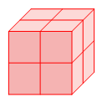
探究新知
3
摆1个大正方体用 8个小正方体，摆2个这样的正方体要用多少个小正方体？摆3个、 4个…… 8个呢？
的个数
1
2
3
4
5
6
7
8
的个数
8
16
24
32
40
48
56
64
怎样编出8的乘法口诀？
从“一八得八”开始编。
可以按顺序看几个8是多少。

Slide 5
3
的个数
1
2
3
4
5
6
7
8
的个数
8
16
24
32
40
48
56
64
一八得八
五八（ ）
四十
十六
二八（ ）
六八（ ）
四十八
二十四
三八（ ）
七八（ ）
五十六
三十二
四八（ ）
八八（ ）
六十四

Slide 6
想一想：
3×8＝ 8×5＝
24
40
口诀：三八二十四
五八四十
上面的口诀还能计算什么算式？
8×3＝24 5×8＝40

Slide 7
课堂练习
想想做做
1.
4×8＋8＝
40
5×8＋8＝
48
6×8＋8＝
56
5×8＝
40
6×8＝
48
7×8＝
56
8×5＝
40
8×6＝
48
8×7＝
56
2. 7个8比6个8多（ ），比8个8少（ ）。
8
8

Slide 8
课堂练习
想想做做
8
8
2. 7个8 比 6个8 多（ ），比 8个7 少（ ）。

Slide 9
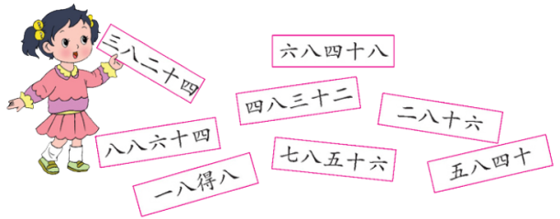
课堂练习
想想做做
3.
3×8＝24
8×3＝24

Slide 10
课堂练习
想想做做
4.
8×2＝
4×8＝
8×8＝
2×8＝
16
16
32
64
8×6＝
48
8×7＝
56
8×4＝
32
8×3＝
24
1×8＝
8
5×8＝
40
7×8＝
56
6×8＝
48

Slide 11
课堂练习
想想做做
3×8＋4＝
28
8×5＋2＝
42
8×8＋6＝
5.
70

Slide 12
课堂练习
想想做做
6.
3个★
？个★
3
×
8
＝
24
（ ）
个

Slide 13
课堂练习
想想做做
（ ）× 8＝56 （ ）×6＝48 8×（ ）＝ 40
7.
7
8
5

Slide 14
课堂练习
想想做做
8.
在（ ）里填上合适的数。
40
48
0，8，16，24，32，（ ），（ ）。
1，4，9，16，（ ），（ ），（ ）。
25
36
49

Slide 15
课堂练习
想想做做
9.每个盒子里装8粒糖，这些盒子里一共有多少粒糖？
6×8=48（粒）
答：这些盒子里一共有48粒糖。

Slide 16
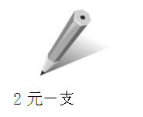
课堂练习
想想做做
10.买8支铅笔，一共要用多少钱？
8×2=16（元）
答：一共要用16元。

Slide 17
课堂小结
这节课你们都学会了哪些知识？
我们学习了8的乘法。
8的乘法口诀一共有8句。

Slide 18
课堂小结
这节课你们都学会了哪些知识？
一八得八 二八十六 三八二十四
四八三十二 五八四十
六八四十八 七八五十六 八八六十四

Slide 19
课后作业
1.从教材课后习题中选取；
2.从补充习题中选取。

